Slide 2
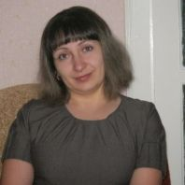

Slide 11
Итог проекта:Книга – группы «Я помню! Я горжусь!»

Slide 17
Спасибо за внимание!

